Slide 1
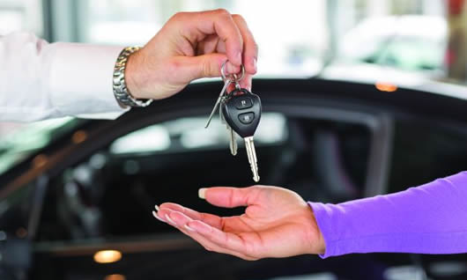
Resultative Complements
他把车卖出去了
他把车买下了

Slide 2
Resultative Complements
他看电影看睡着了

Slide 3
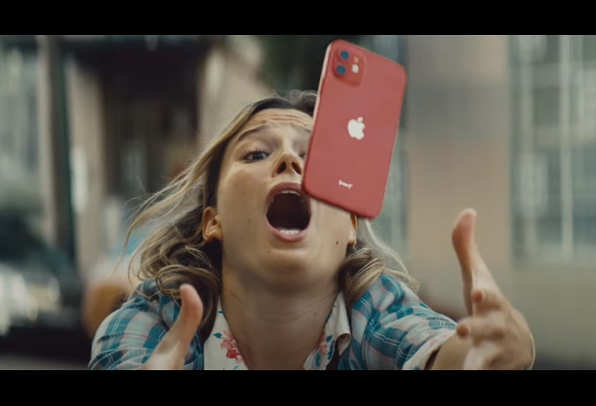
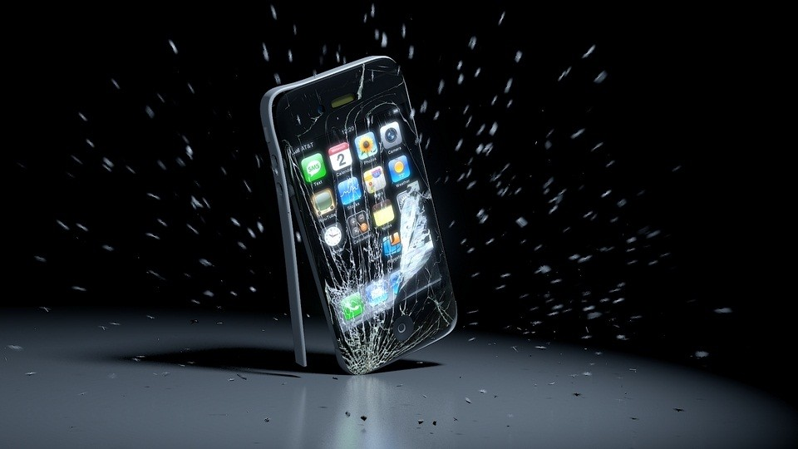
Resultative Complements
他把手机摔坏了
他把手机用坏了

Slide 4
请问你出门忘了带钥匙怎么办?
要么 A
要么 B

Slide 5
你没坐到回家的车怎么办?
要么(conj)

Slide 6
将来(N)
Jiānglái
他将来大学毕业后打算去工作，但未来会不会读硕士学位还不确定
Notes:
1

Slide 7
将来(N)
他只知道将来给国家的税会越来越多，但未来生活会不会越来越好他完全不知道
Notes:
名词
独立成篇的文字；也泛指著作。
2.
名词
借指人对某件事的思考和主意；将要采取的行动。
「他嘴上没说，心里却早有 文章」

Slide 8
你將來想做什麼?

Slide 9
至于
A:我们明年要不要一起去旅行?
B:要先看我有没有钱，如果有钱，我一定会去， 至于约什么时候，可能还要等明年才知道

Slide 10
至于
A:你们喜欢吃法国菜还是越南菜?
B:我喜欢吃法国菜，至于我的太太，他喜欢吃越南菜

Slide 11
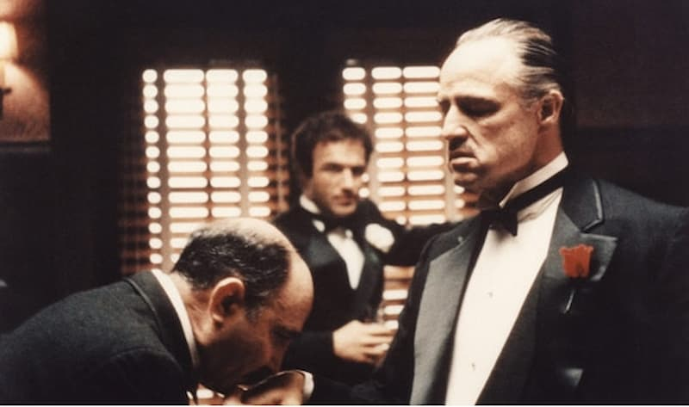
至于
A:boss，我们要拿他怎么办?
B:我要你解决他，至于用什么方法，我不在意

Slide 12
至于
A:你这学期的课怎么样?
B:我觉得不错，历史课、化学课都上得很轻松，
但是至于能不能通过，嗯……还不知道

Slide 13
请问你的同学，他比较喜欢哪位老師 (不能和你一样)
至于
S1(T1，C1)，至於TOPIC2，COMMENT2(usually negative)

Slide 14
赚钱(VO)
Zhuànqián
他将来大学毕业后打算去工作赚钱
Notes:
1

Slide 15
赚钱(VO)
她的家人不希望她去读哲学系，因为没办法赚钱
Notes:
1

Slide 16
赚钱(VO)
他希望自己以后能赚很多钱
Notes:
1

Slide 17
你觉得读哪个系最赚钱

Slide 18
如果你未来赚了很多钱，你会拿来做什么?

Slide 19
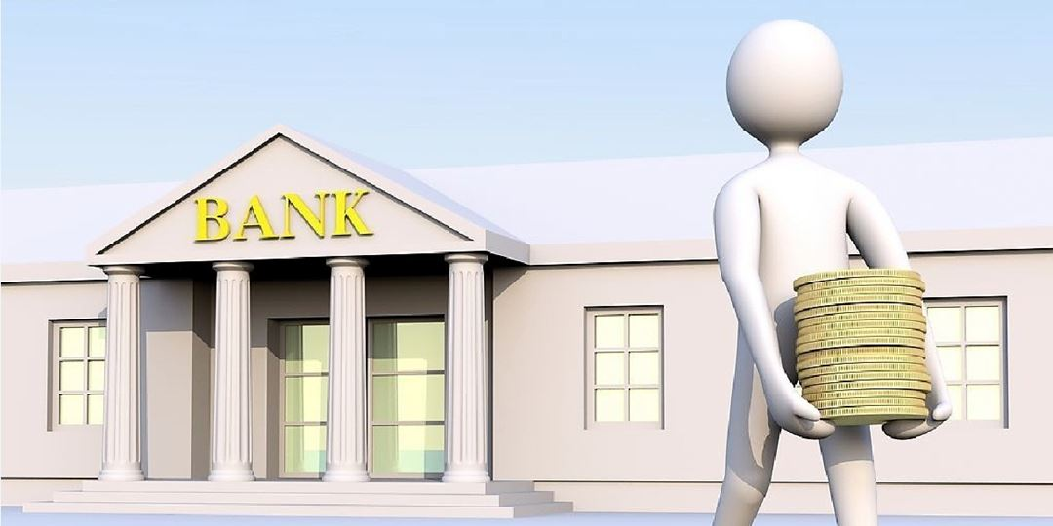
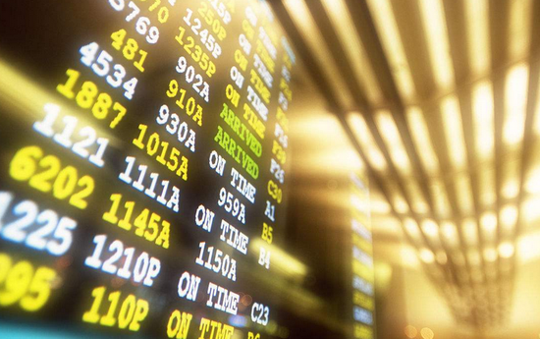
金融(N)
Jīnróng
之前有很多人会从银行借钱，然后利用金融快速地赚钱
Notes:
1

Slide 20
金融(N)
她对金融很感兴趣，大学专业就选了经济系
Notes:
1

Slide 21
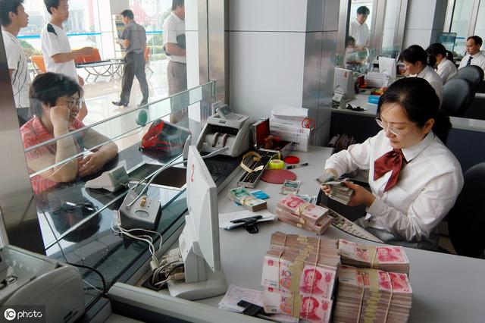
金融(N)
他觉得做金融能赚很多钱，因此毕业后就去找银行的工作了
Notes:
1

Slide 22
你将来会考虑找跟金融有关的工作吗?

Slide 23
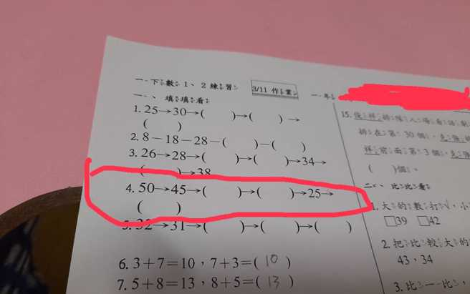
数字(N)
Shùzì
她对数字一点兴趣都没有，数学完全学不好
Notes:
1

Slide 24
数字(N)
他很讨厌看到数字，这让他想到学数学的时候
Notes:
1

Slide 25
整天
Zhěng tiān
他整天都躺在床上，完全没下来过
Notes:
1

Slide 26
整天
他今天一整天都在上课，他快累死了
Notes:
1

Slide 27
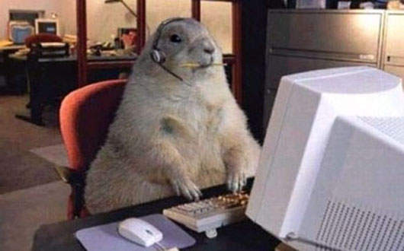
整天
牠今天一整天都在玩电脑，晚饭都没吃
Notes:
1

Slide 28
如果你一整天只能做一件事，你会做什么做一整天呢?

Slide 29
有什么事情你能做一整天都不累的呢?

Slide 30
打交道(VO)
Dǎ jiāodào
玩金融一定整天都得跟数字打交道
Notes:
1

Slide 31
打交道(VO)
很多人说，做金融就是在跟魔鬼打交道
Notes:
1

Slide 32
打交道(VO)
跟美国打交道要非常小心，一不小心就会被牠卖了
Notes:
1

Slide 33
另外
N
他决定下学期要选五门课，一门是中文课，另外四门他还没想好

Slide 34
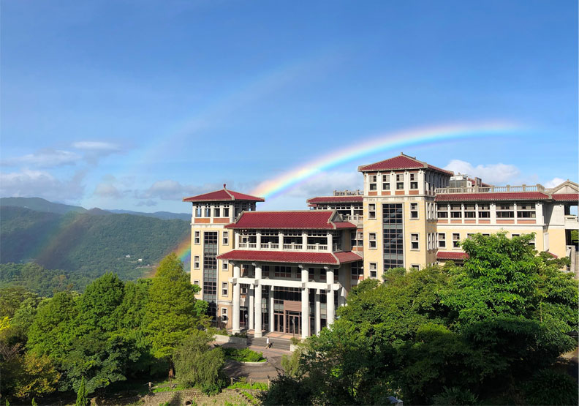
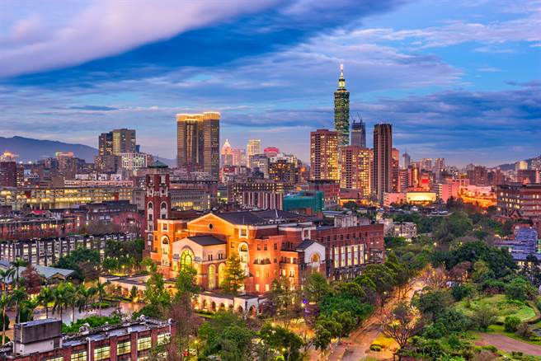
另外
N
这座城市有两个大学，一个是理科大学，另外一个是文科大学

Slide 35
另外
N
他很不喜欢李老师，另外张老师他也不喜欢

Slide 36
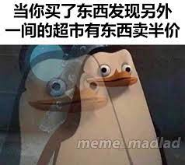
另外
N

Slide 37
布尔诺有几个大学呢?

Slide 38
另外
ADV
他下学期想选一门计算机课，另外还想去经济系选一门跟经济有关的课

Slide 39
另外
ADV
他下学期想选一门计算机课，另外还想去经济系选一门跟经济有关的课

Slide 40
你下学期想选什么课呢?
我选了A，B，C……另外想选Z

Slide 41
你除了中文课外，还选了什么课吗?
我选了A，B，C……另外还选了Z
除了…….我没另外选课

Slide 42
你未来想去那些国家呢
我选了A，B，C……另外还想去

Slide 43
你最喜欢哪些电影

